Slide 1
DESCRIPCIÓN DE UN PROYECTO DE ATENCIÓN DOMICILIARIA EN PACIENTES CON SOPORTE RESPIRATORIO
J. Rodríguez Medina¹, E. De Benito Zorrero¹,C. Carrera Cueva^{1,2}, A. Jaimes Castaño¹, P. Baez Peinado³, C. Caballero Eraso^{1,2,4}
1- Unidad Médico-Quirúrgica de Enfermedades Respiratorias, Hospital Universitario Virgen del Rocío, 41013, Sevilla, España.
2- Instituto de Biomedicina de Sevilla (IBiS), Hospital Universitario Virgen del Rocío/Universidad de Sevilla, 41013 Sevilla, España
3-Empresa de terapias respiratorias, Vivisol.
4- Centro de Investigación Biomédica en Red de Enfermedades Respiratorias (CIBERES), Instituto de Salud Carlos III, 28029 Madrid, España.

Slide 2

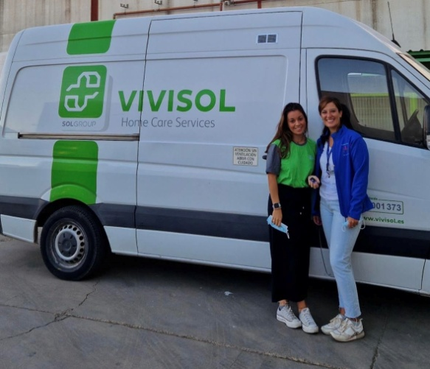
INTRODUCCIÓN
Complejidad en el tratamiento con soporte ventilatorio
Falta de autonomía del paciente
Garantizar la continuidad asistencial en el domicilio
PROGRAMA DE ATENCIÓN DOMICILIARIA

Slide 3

OBJETIVO
Describir y analizar:
Nuestro programa de atención domiciliaria en pacientes con soporte respiratorio y/o dispositivos para asistencia de la tos
Las características clínicas
La relación entre:
  - La atención domiciliaria
  - La mortalidad
  - Adaptación al soporte respiratorio

Slide 4
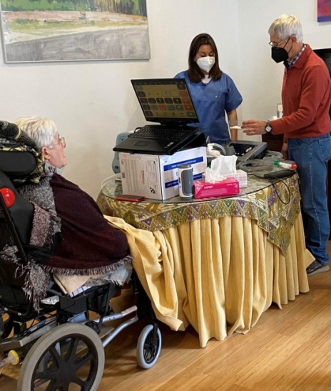
MATERIAL Y MÉTODOS
Proyecto de atención domiciliaria de la Unidad de Ventilación del Hospital Virgen del Rocío
Estudio prospectivo descriptivo de pacientes con enfermedades crónicas con soporte respiratorio y/o dispositivos para asistencia de la tos (Octubre 2022- Octubre 2024)
Abordaje en domicilio por Neumólogo y Fisioterapeuta
Situación clínica del paciente
Adaptación a la VMNI
Mediciones objetivas

Slide 5
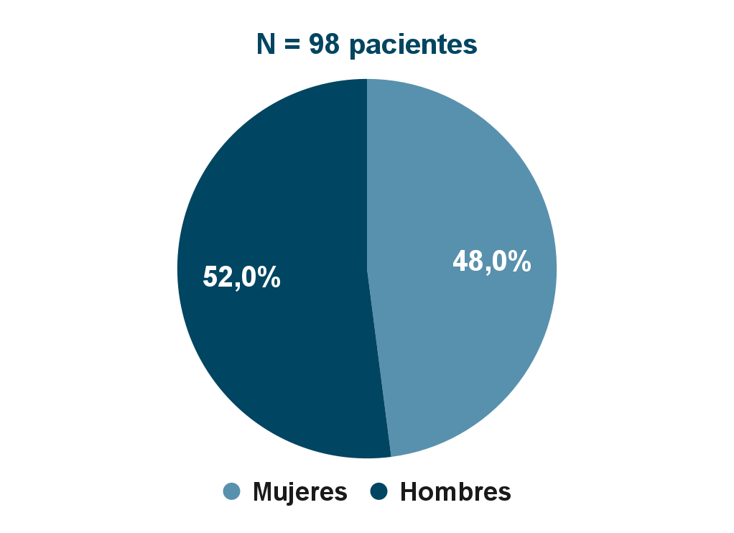
RESULTADOS
Nº total
de visitas
Primeras veces
Revisiones programadas
A demanda
171 (125 ELA)
Edad: 60,58±16,63 años

Slide 6
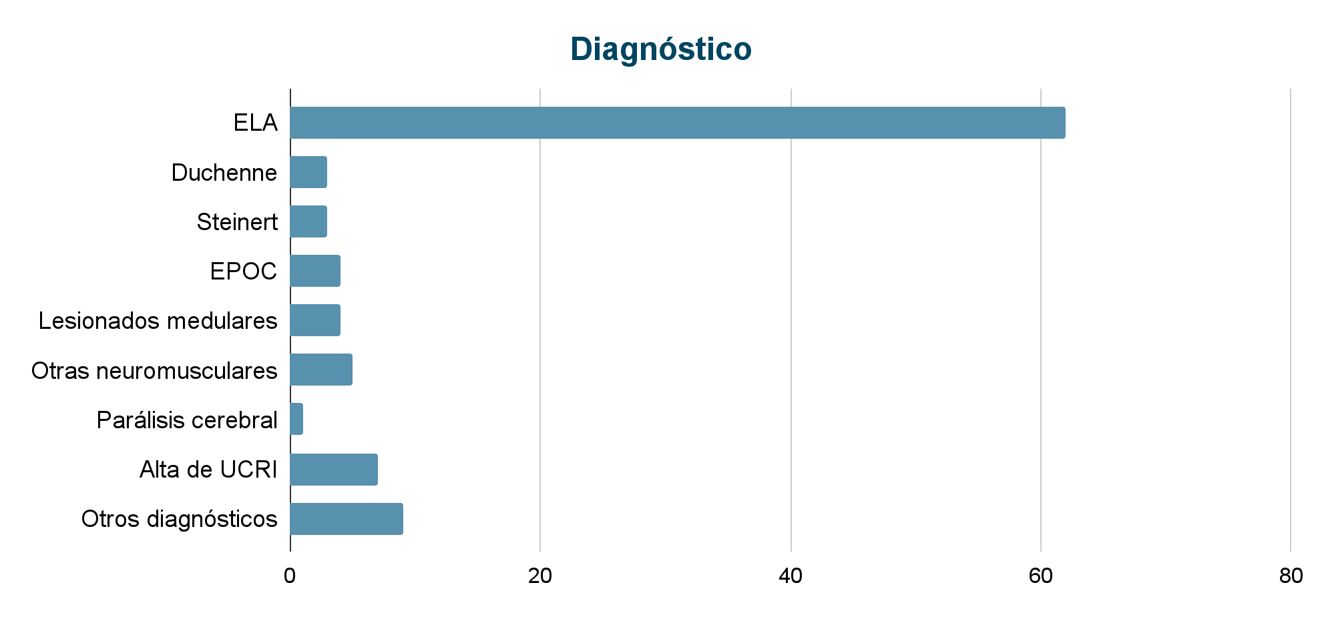
RESULTADOS

Slide 7
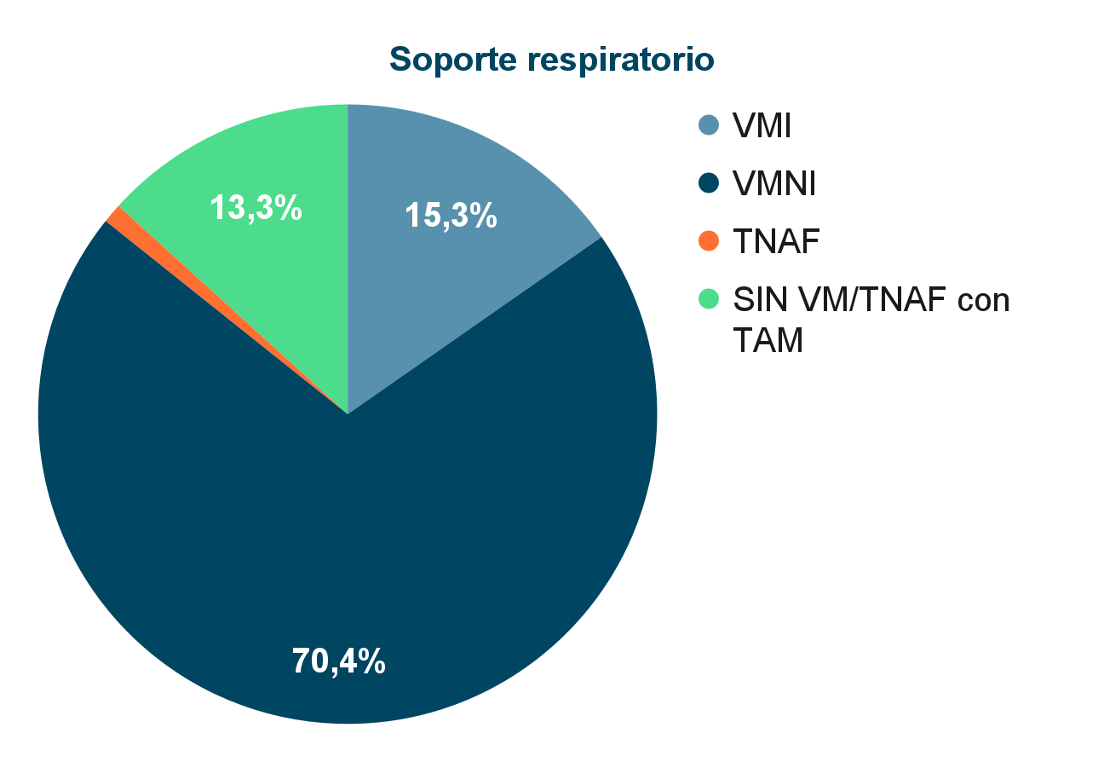
RESULTADOS
1%
Traqueostomía: 20,4%
Tos asistida mecánica: 60,2%

Slide 8
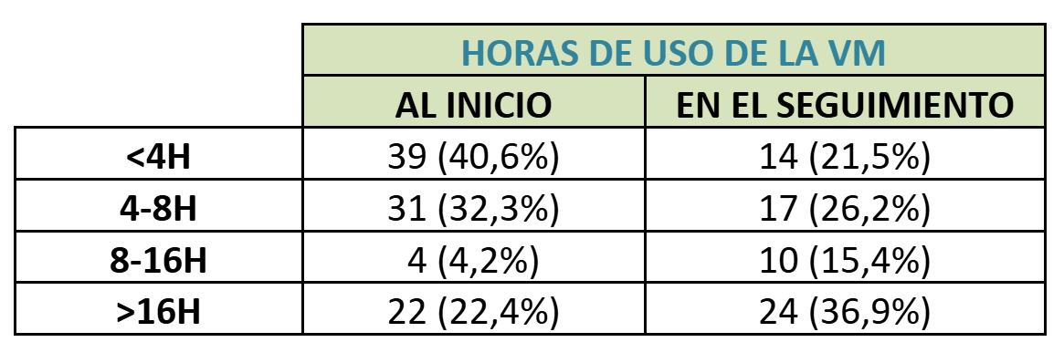
RESULTADOS
Nº visitas en domicilio
Seguimiento combinado: 2±1,6
Solo domicilio: 4±2,5
SpO2 media (%): 95,39±1,95
PtCO2 media (mmHg): 43,63±10,53

Slide 9
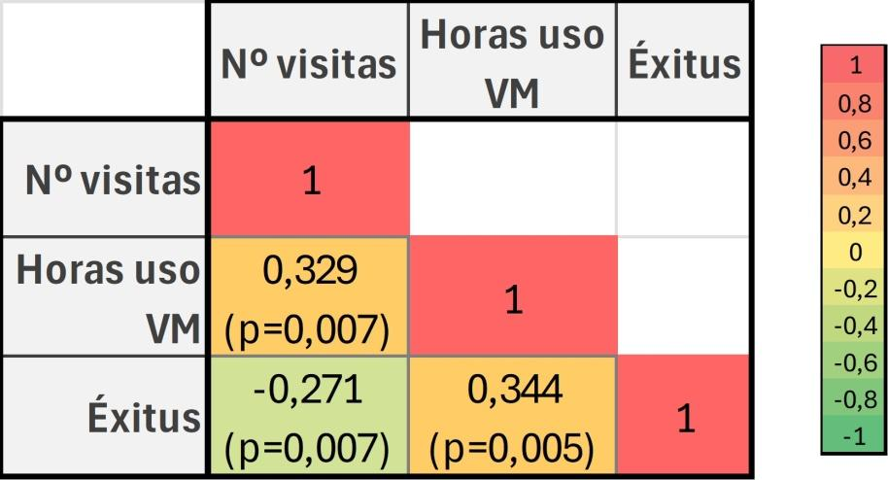
RESULTADOS: ESTUDIO DE CORRELACIONES
Los pacientes con más visitas domiciliarias mostraron mejor adaptación al soporte respiratorio y menor mortalidad

Slide 10
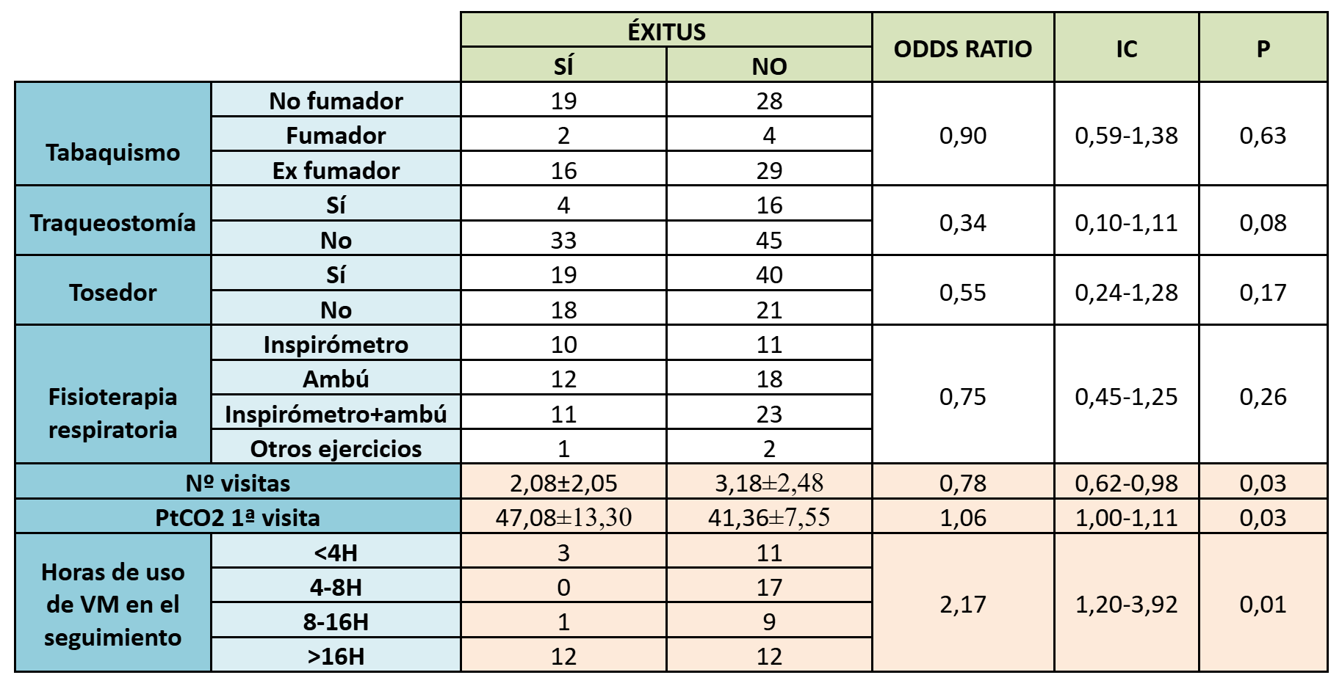
RESULTADOS: ANÁLISIS BIVARIANTE

Slide 11
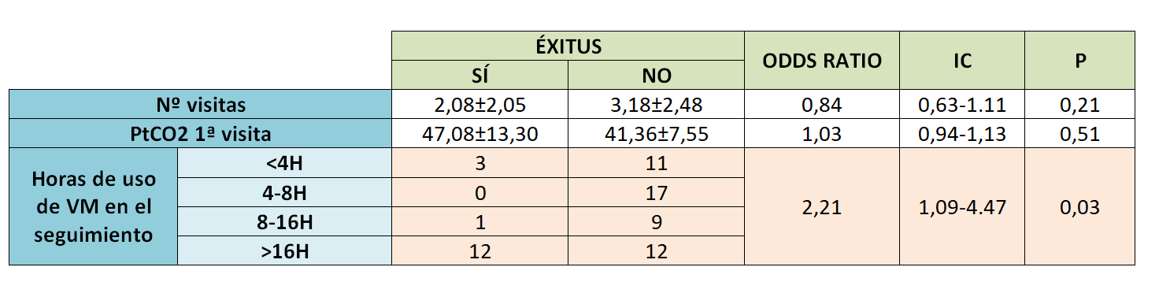
RESULTADOS: ANÁLISIS MULTIVARIANTE
Las horas de uso de la ventilación demostraron ser factor de riesgo para mortalidad

Slide 12

CONCLUSIONES
Con el desarrollo de programas de atención domiciliaria en pacientes con soporte respiratorio se puede facilitar la continuidad de cuidados
Así como favorecer y facilitar la adaptación al soporte respiratorio
El número de visitas se relaciona con una mejor adaptación al soporte y una menor mortalidad de estos pacientes
Una mayor necesidad de VMNI es predictivo de mortalidad

Slide 13
